Slide 1
Úvod do MS Dynamics NAV 2018
Určeno pro kurzy BPH_PIS1 a BPH_PIS2 (opakování)
Skorkovský
KPH-ESF MU Brno

Slide 2
Hlavní charakteristika – Home study
Microsoft Dynamics NAV (dříve Navision) je informační řešení pro správu a řízení podnikových zdrojů. Tento komplexní nástroj vám pomůže automatizovat, integrovat a lépe řídit jednotlivé firemní procesy v oblasti financí, výroby, řízení projektů, distribučního prodeje, správy vztahů se zákazníky a e-commerce.
Microsoft Dynamics NAV, s ohledem na svou komplexnost a přizpůsobitelnost, je ideálním řešením pro rostoucí firmy s jedinečnými procesy a speciálním potřebami. Umožní vám rychlou reakci na nové tržní příležitosti, růst vaší konkurenceschopnosti a zvýšení produktivity vašich zaměstnanců.

Slide 3
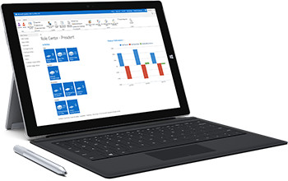
Klíčové funkce řešení Microsoft Dynamics NAV
Správa ekonomiky firmy a účetnictví
Řízení dodavatelského řetězce, výroby a provozu
Marketing, obchod a servis
Projektový management
Business intelligence a reporting
Fungování více měn

Slide 4
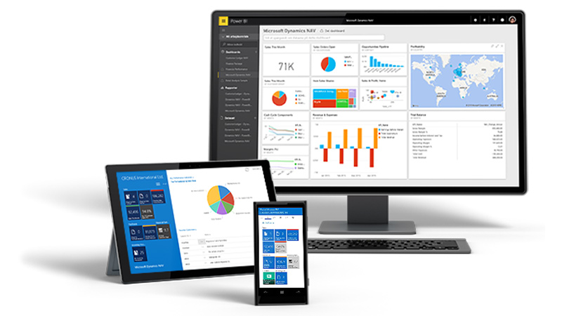
Novinky ve verzi NAV 2018 - Home study (původně se vyučoval ERP MS Dynamics NAV 2016)
Integrace v MS Outlooku – možnost pracovat s NAV přímo z vašeho Outlooku
Integrace s MS Office 365 (synchronizace kontaktů)
Integrované PowerBI reporty – možnost zobrazovat PowerBI reporty přímo v NAV
Zjednodušené nastavení jednotlivých funkcionalit
Zjednodušení formulářů aplikace
Rozšířené možnosti příchozích dokladů
Hierarchické kategorie zboží
Klasifikace účtů v účetní osnově
Rušení zaúčtovaných dobropisů
Rozšíření projektů
Chytré notifikace
Změny ve webovém klientovi (dlaždicový seznam, náhledy obrázků zboží apod.)
Cortana Intelligence – předpověď cashflow a zásob pomocí Business Intelligence
Technická změna způsobu fungování Fronty úloh
Integrace s Microsoft Flow a PowerApps (O365)
Možnost definovat vzhled e-mailu pro odesílání dokladů ve Wordu
a mnoho dalších drobných změn...

Slide 5
Materiály vyhotovené pro výuku NAV 2016 (budou použity i pro výuku NAV 2018 – případné modifikace budou oznámeny)
 |  |  | 167
 | Číslo příkladu | Název | Stránky | Datum vytvoření | Uloženo | PWP | PWP stránky
 | 1 | Křížové reference, texty a substituce | 6 | 24.9.18 | Ano | Ano
 | 2 | Hromadné objednávky | 4 | 24.9.18 | Ano | Ano
 | 3 | Skladové jednotky | 4 | 24.9.18 | Ano | Ano
 | 4 | Doplnění příkladu o skladových jednotkách | 1 | 24.9.18 | Ano
 | 5 | Vyrovnání metody ocenění FIFO_Průměr | 6 | 17.09.18 | Ano
 | 6 | Dávky a sériová čísla | 12 | 01.10.18 | Ano | Ano
 | 7 | Doplnění dávek příkladu na expiraci | 3 | 08.10.18 | Ano | Ano
 | 8 | Sledování zboží-Item tracking | 4 | 08.10.18 | Ano
 | 9 | Kombinované dodávky | 4 | 08.10.18 | Ano | Ano
 | 10 | Upomínky a penále | 10 | 08.10.18 | Ano | Ano
 | 11 | Přiřazení vedlejších nákladů | 6 | 08.10.18 | Ano | Ano
 | 12 | Přímé dodávky | 4 | 08.10.18 | Ano | Ano
 | 13 | Adjustace skladu
 | 14 | Dobropisy | 6 | 15.10.18 | Ano | Ano
 | 15 | Očekávané náklady | 5 | 15.10.18 | Ano | Ano
 | 16 | Rezervace | 5 | 22.10.18 | Ano | Ne
 | 17 | Příklad Šarže_Expirace_Transfery_Vedlejší náklady | 6 | 29.10.18 | Ano | Ne
 | 18 | Detailní položky | 5 | 22.10.18 | Ano | Ano
 | 19 | Vratky | 9 | 22.10.18 | Ano | Ano
 | 20 | Metody oceňování
 | 21 | Neskladované zboží | 0 | 08.10.18 |  | Ano
 | 22 | Finanční deník | 6 | 15.10.18 | Ano | Ano
 | 23 | Warehouse | 12 | 29.10.18 | Ano | Ano
 | 24 | Rozpočty | 3 | 05.11.18 | Ano | Ano
 | 25 | ATP_CTP | 4 | 22.10.18 | Ano | Ano
 | 26 | Výroba | 9 | 12.11.2018 | Ano | Ano
 | 28 | Sešit vyrovnání-Application worksheet | 3 | 22.10.2018 | Ano
 | 29 | Účetní schémata | 10 | 19.11.2018 | Ano | Ano
 | 30 | Cost accounting | 7 | 28.11.18 | Ano | Ano
 | 31 | Příklad na Assembly (Montáž) | 5 | 12.11.2018 | Ano | Ano
 | 32 | Periodické deníky
 | 33 | Standardní deníky
 | 34 | Analýzy prodeje a dle dimenzí | 8 | 26.11.2018 | Ano | Ano
 | 35 | Dimenze-základ využívání |  | 05.12.2018 |  | Ano
 | 36 | Vyrovnání s bankami
 | 37 | Základy cash flow
Bude dopracováno v průběhu zimního semestru 2019-2020

Slide 6
Implementace NAV 2018 – na Vaše počítače
Text bude doplněný později
(zatím používejte na Vašich PC NAV 2016)

Slide 7
ERP – tabulky, záznamy, pole, transakce
Tabulka zboží
Tabulka zákazník
Tabulka zákazník
Položky zákazníka
(transakce)
Položky HK
Seznamy zboží
(karet zboží)
Seznamy zákazníka
(karty)
Účtovat
Hlavička
Prodejní
objednávky
Tabulka skladové
jednotky
Pole karty
zboží
Prodejní řádek
Položky zboží
(transakce)
Relace
Pole karty
skladové jednotky
(méně polí než na kartě zboží)
Tabulka zboží

Slide 8
Skladové jednotky – základ (bude probíráno později-SCM) Důvod existence tohoto snímku : bylo uvedeno na snímku přechozím
Karta zboží
Karta skladové jednotky
Více polí,
menší priorita
Méně polí,
větší priorita

Slide 9
Skladové jednotky (SKU)-home study
Skladové využívaní při skladován stejných skladových položek (zboží) na různých místech (v různých lokalitách) mají různé karty, údaje na těchto kartách se různí vzhledem k místu (typy doplňování apod. )
SKU vám umožňují používat modifikované údaje (informace) o položce pro určité místo jak je například vzdálený sklad v lokalitě, kde je např. nižší kupní síla nebo přílišná koncentrace konkurence operujících v obdobném segmentu trhu.
Jiné varianty zboží (např. barva, velikost boty apod. při stejném označení mají pro obchod jiná pravidla)

Slide 10
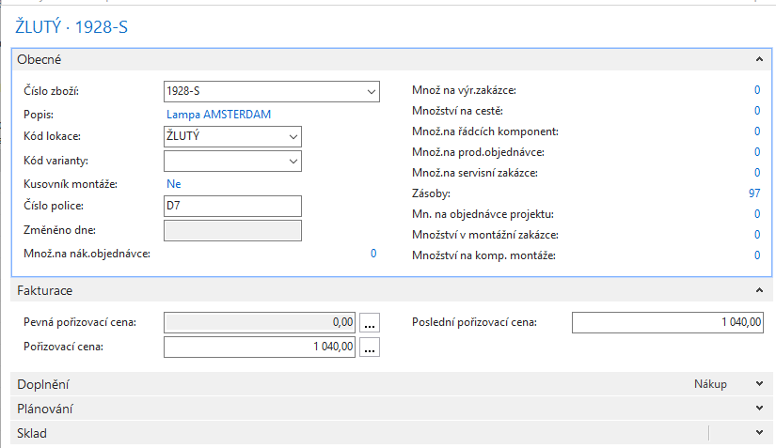
Karta skladové jednotky

Slide 11
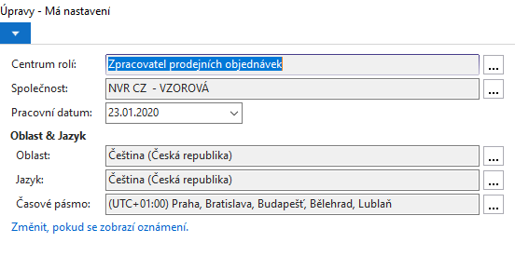
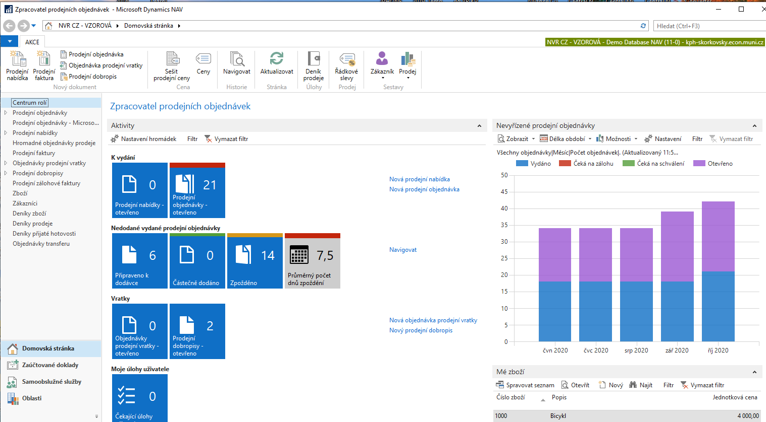
Domovská obrazovka (vyhledávací okno-Má nastavení- změnit roli, vypnout a zapnout )

Slide 12
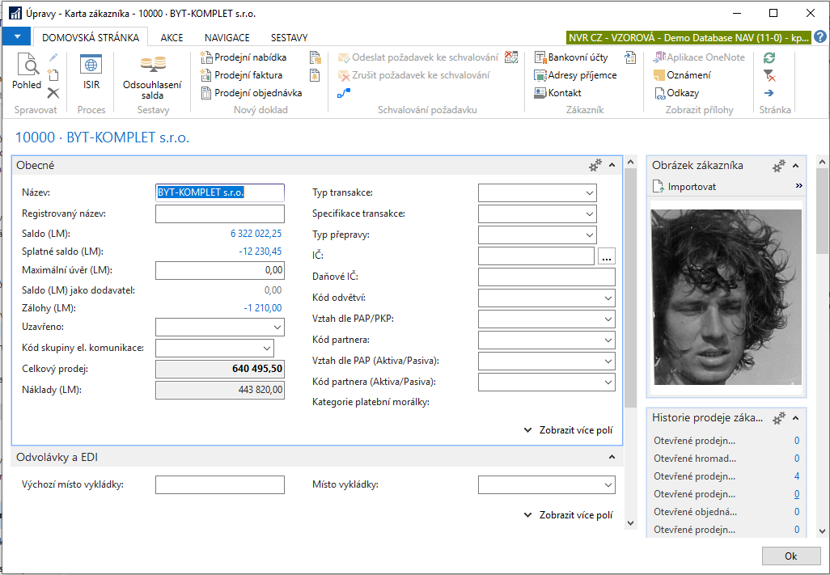
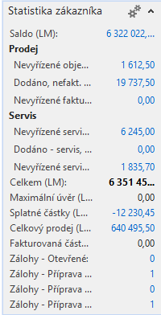
Zákazník a jeho položky

Slide 13
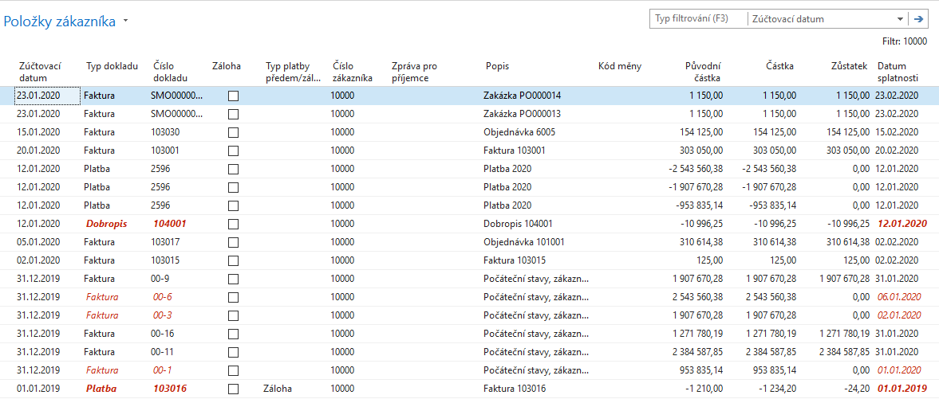
Zákazník a jeho položky
CTRL-F7

Slide 14
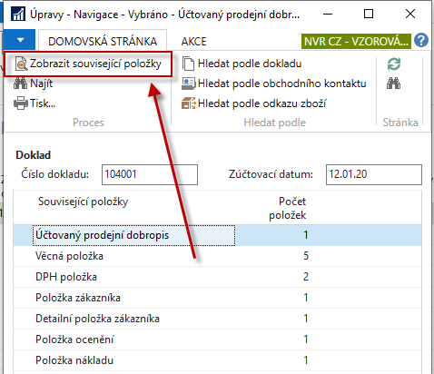
Princip NAVigace
Vybrané položky na účtech hlavní klnihy

Slide 15
Po NAVigaci

Slide 16
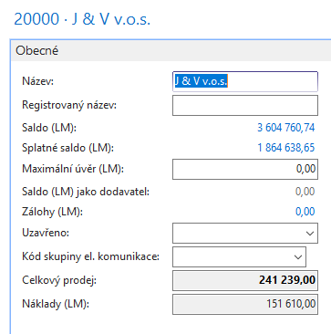
Princip kalkulovaného pole
Částka =1
Částka =2
Položky zákazníka
Částka =3
Částka =-4
Saldo = 2 = (1+2+3-4)
Karta zákazníka
Položky zákazníka

Slide 17
Položky zákazníka (slouží mimo jiné k výpočtu salda)
Položky zákazníka typu Splatné saldo
Položky zákazníka typu Saldo

Slide 18
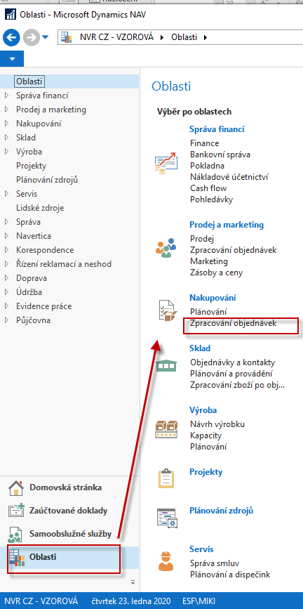
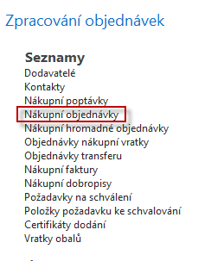
Jednoduchý obchodní případ-nákup zboží
Nákupní objednávka = NO

Slide 19
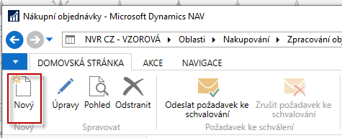
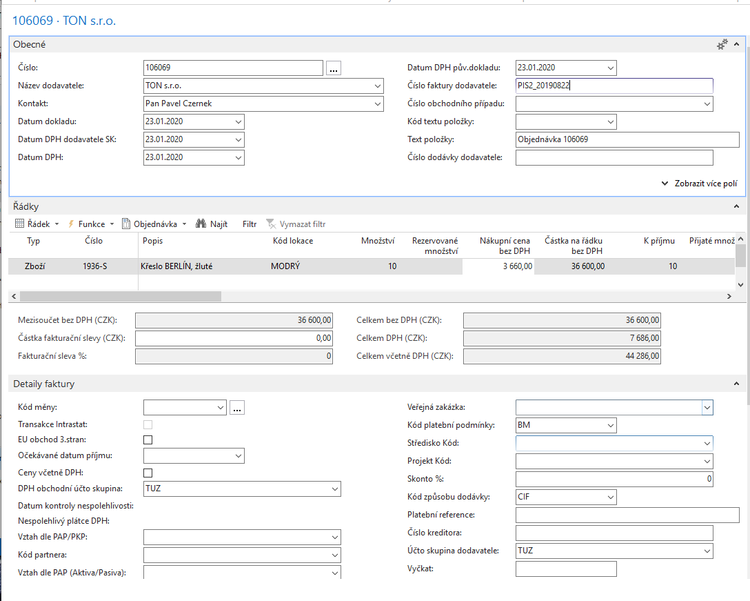
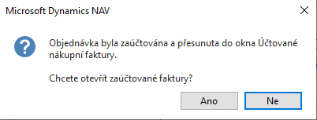
Jednoduchý obchodní případ-nákup zboží

Slide 20
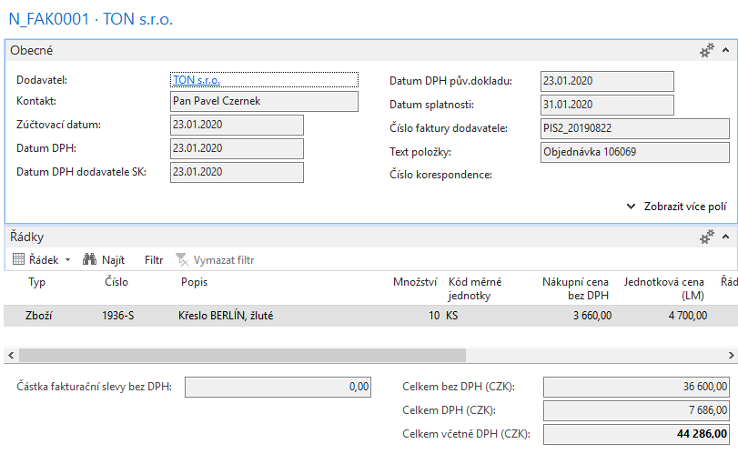
Impakty v ERP databázi po zaúčtování NO

Slide 21
Položky dodavatele a zboží

Slide 22
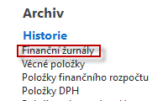
Položky hlavní knihy

Slide 23
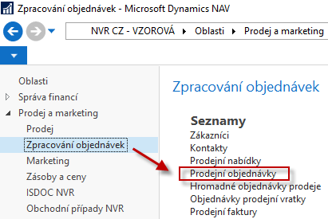
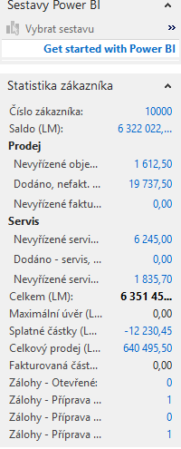
Prodejní objednávka (dále jen PO)

Slide 24
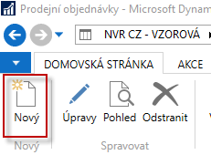
Prodejní objednávka (dále jen PO)

Slide 25
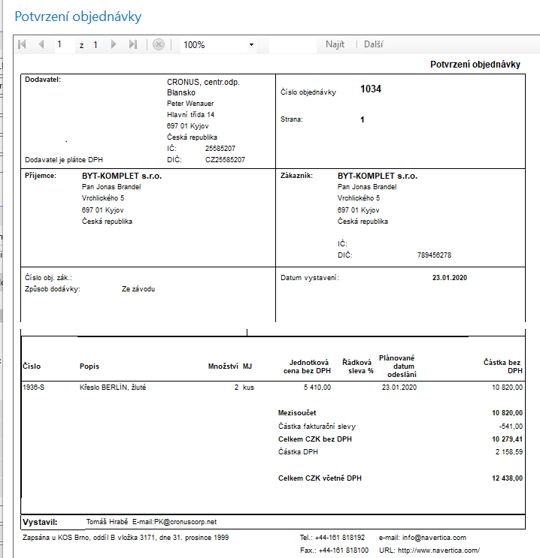
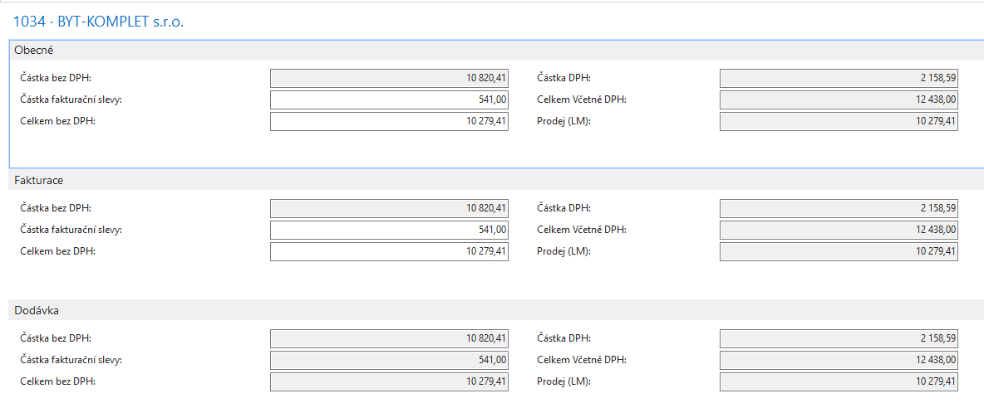
Tisk potvrzení PO
Statistika PO
F7

Slide 26
Modifikace standardní metody vyrovnání
Systém MS Dynamics NAV 2018 by automaticky (částečně) vyrovnal otevřenou položku z 31.12.2019
S pomocí zadání čísla položky v prodejním řádku můžeme princip FIFO obejít. Toto budeme probírat později at v dobropisech a ve vyrovnávání s pomocí dávek a dat expirace

Slide 27
Prodejní řádek a princip vyrovná s pomocí čísla položky

Slide 28
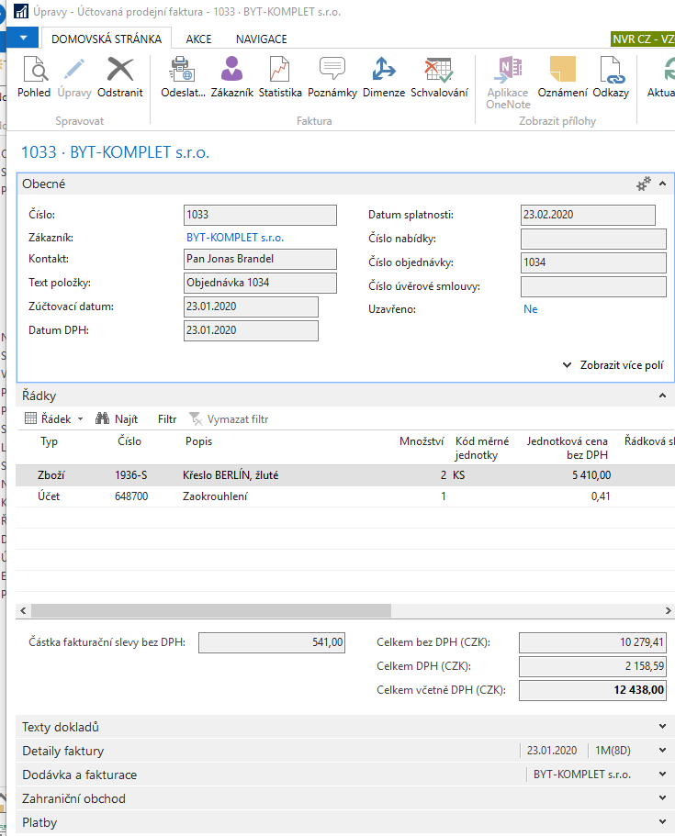
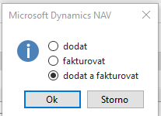
Zaúčtovaná faktura

Slide 29
Položky zákazníka po zaúčtování PO (F9)

Slide 30
Položky zboží po zaúčtování PO

Slide 31
Položky hlavní knihy (vyhledávací okno =Finanční žurnál..)

